Slide 1
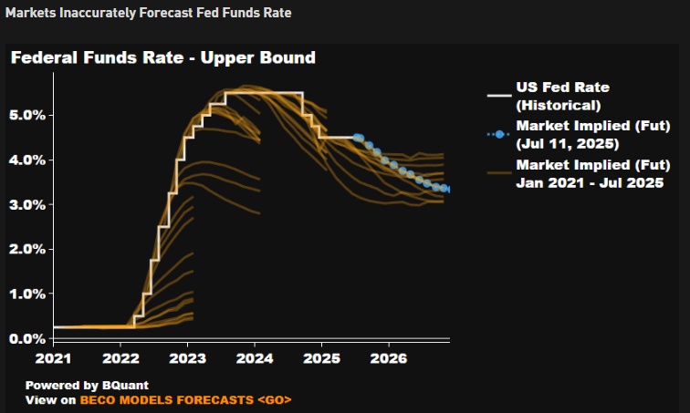
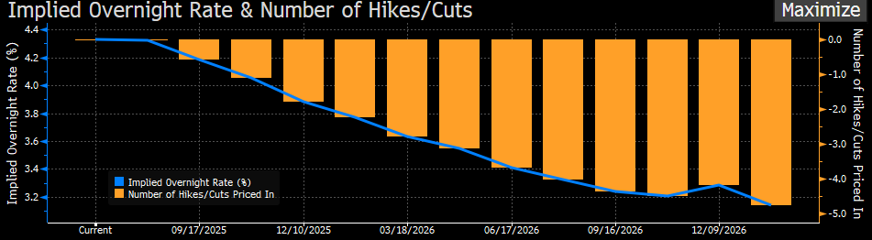
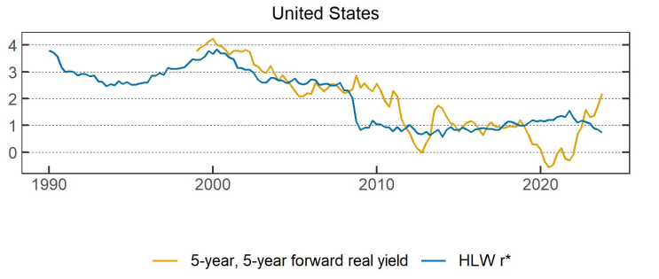
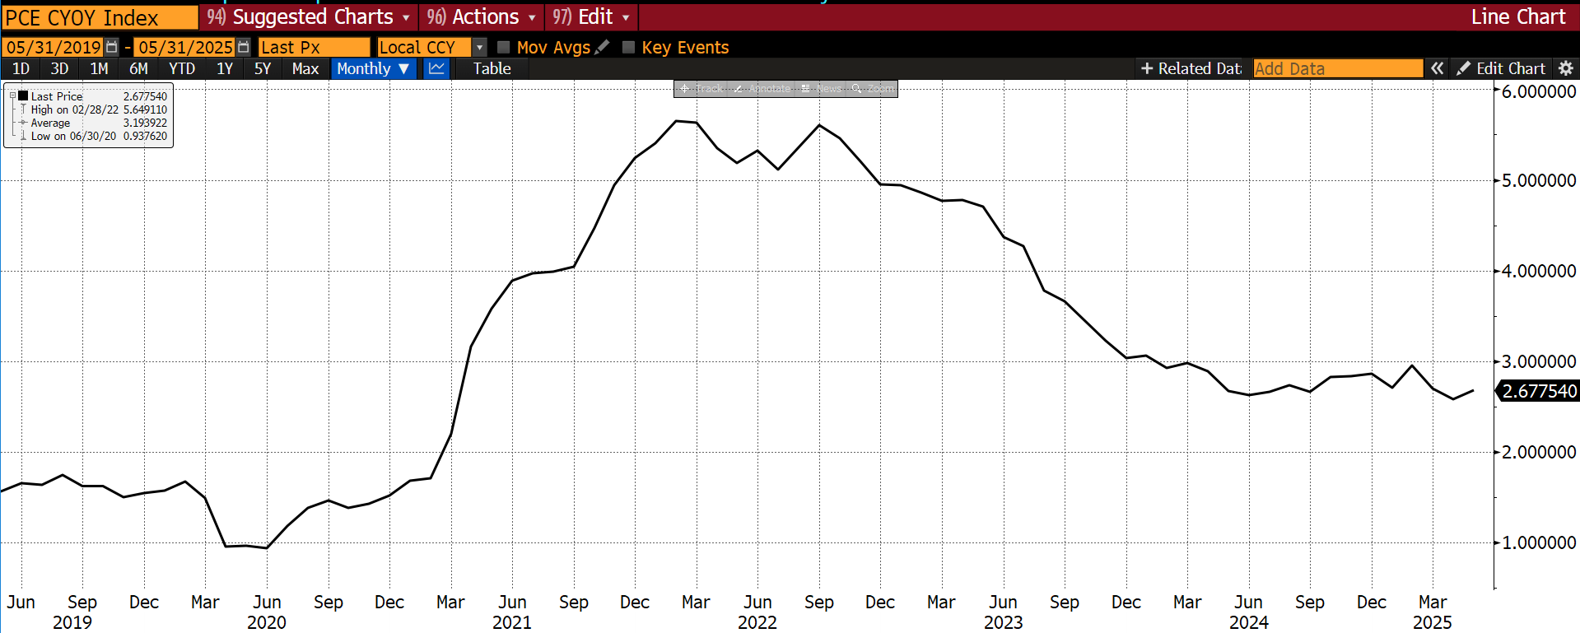
美債相關專題分享: 政策利率預估的準確率分析
目前利率期貨隱含降息終點約為3~3.5%
彭博專題研究分析：疫情後市場無法有效預期升降息
FFR
Market Implied
(2021/1~2025/7)
Market Implied
(2025/7/11)
中性利率(R-star)
Core PCE
疫情後時代，市場對各央行的升降息預期誤差增加，對Fed失準幅度最為明顯，失準原因為誤信通膨為暫時性、低估就業風險、政策制定者溝通不足等，升降息週期開啟前九個月的誤差水準最高，三個月以內的準確率才較為可信
5%
4%
3%
市場預期約在升降息三個月前準確率較可信
0.78%
2.7%
2%
1%
會議後政策利率與X個月前市場預期之間的平均差異 (2021~2025)
 | BOE | ECB | Fed
一個月前預期值 | 5 | 4 | 5
三個月前預期值 | 16 | 14 | 16
六個月前預期值 | 37 | 36 | 51
九個月前預期值 | 60 | 72 | 89
2015~2020
Fed
16 (6)
23 (14)
33 (25)
46 (38)
目前中性利率+核心PCE約為3.5%，與利率期貨隱含結果相近，但因為儲蓄供需平衡的持續變化，如政府債務規模擴大、AI與可再生資源等投資增加，令中性利率高於疫情前水平，且可能繼續上升，再加上關稅不確定可能再度使通膨上升，抑制市場對於近期能快速降息的預期。
*括號為不計入2020意外大幅降息的平均值

Slide 2
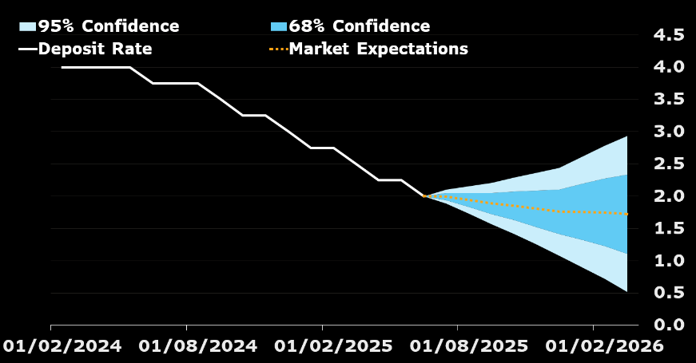
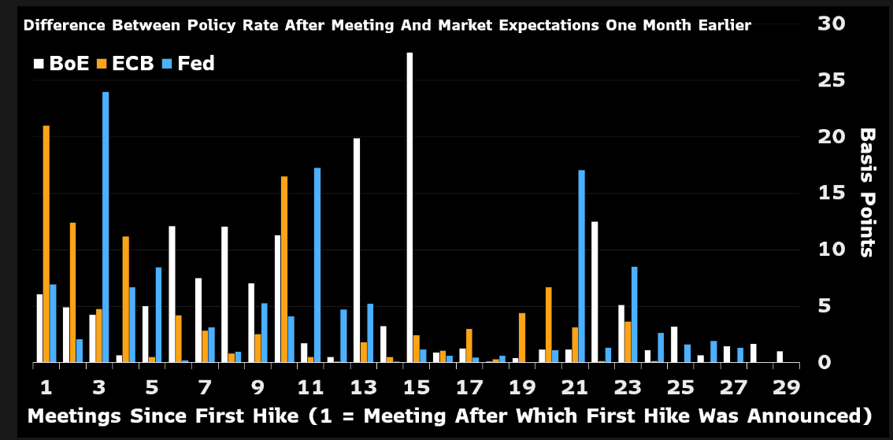
美債相關專題分享: 政策利率預估的準確率分析
ECB在68%信心水準下存在約100bp誤差，Fed更高達150bp
即便進入降息循環，市場預期仍有誤差
9個月前預期前誤差
1個月前預期前誤差
2024/9
低估就業風險
升降息循環前，市場傳統認知為3~6M前反應較為明顯
彭博研究對於疫情後時代市場預期誤差較多，歸因於誤信數據、政策制定者溝通不良等事件，當發現數據與預想情境不同時，市場才開始急忙修正預期，也導致過去幾年出現大幅升降息的情形。
目前的中性利率+核心通膨率約為3.5%，理論上可以進一步降息，但關稅呈現高度不確定性以及失業率仍穩定在4~4.2%，令聯準會想要保持耐心繼續觀察數據，也因此抑制市場降息預期。
若失業率一旦開始攀升，就業風險超乎聯準會的想像時，聯準會很可能會快速調整降息口吻，比照去年9月大幅降息規避就業風險，且未來政策制定者候選人如Waller等人皆較為鴿派，並相信通膨為一次性影響，更有利於助長市場的降息預期，此外考量到美國債務籌碼仍有機會攀升的情形，建議投資五年天期公債為目標。

